Slide 2
Webマーケティングの基本
1，Webサイト作成の目的とは？
2，Webマーケティングとは？
3，Webマーケティングの目的とは？
4，Webマーケティングの流れとは？

Slide 3
Webマーケティングの基本
1，Webサイト作成の目的とは？
2，Webマーケティングとは？
3，Webマーケティングの目的とは？
4，Webマーケティングの流れとは？

Slide 4
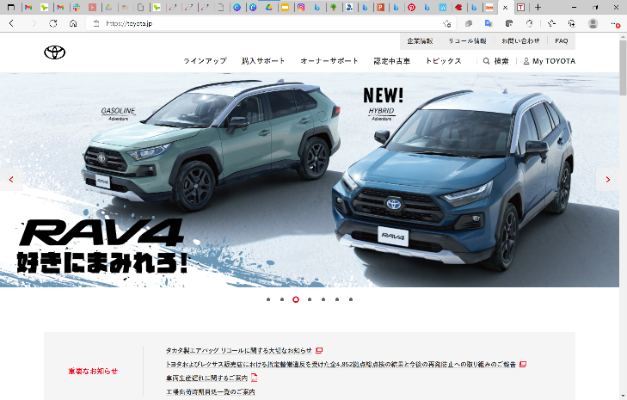
Webマーケティングの基本
企業は何のために
Webサイトを作成しているのか
引用元：https://toyota.jp/
http://mmp-inc.co.jp/about.php

Slide 5
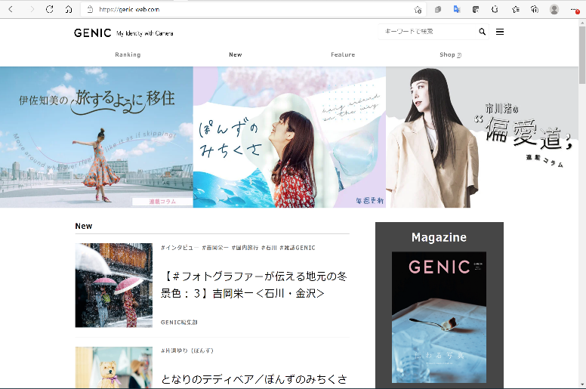
Webマーケティングの基本
企業のWebサイト作成の目的例
存在証明
採用のため
投資家向け
顧客向け
それ自体が商品・サービス
企業ごとにWebサイト作成の目的は異なり、
その目的・意図に沿ったサイトを作ることが
求められる。
引用元：https://genic-web.com/

Slide 6
Webマーケティングの基本
1，Webサイト作成の目的とは？
2，Webマーケティングとは？
3，Webマーケティングの目的とは？
4，Webマーケティングの流れとは？

Slide 7
Webマーケティングの基本
Webマーケティングの前に、、、
“マーケティング”を一言で表すと、
「売れる仕組みを作ること」＝売上を上げるための投資
つまり、WebマーケティングとはWebを対象としたマーケティング活動を行うこと
Webマーケティングでは、Web上で物を売る活動や
売るための流れを作る活動を行う

Slide 8
Webマーケティングの基本
1，Webサイト作成の目的とは？
2，Webマーケティングとは？
3，Webマーケティングの目的とは？
4，Webマーケティングの流れとは？

Slide 9
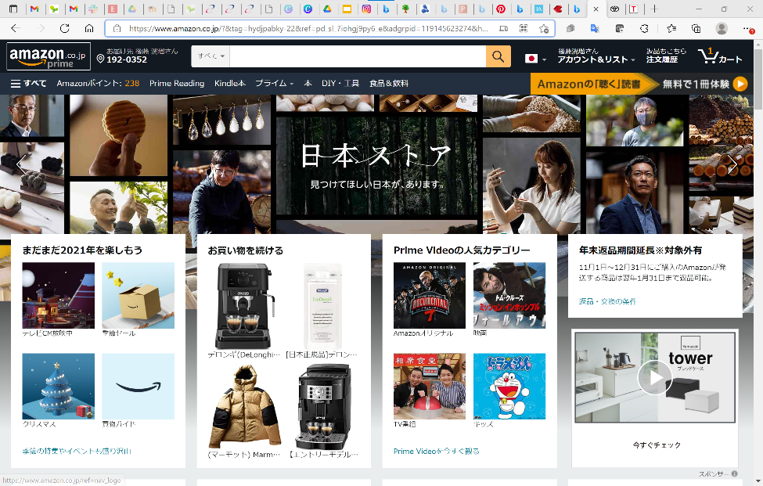
Webマーケティングの基本
Webマーケティングの目的を知るために、具体例から考えると、、、
・Amazon
→ECサイトとして使われることが多い
サイトを通した直接的な商品販売が目的
引用元：https://www.amazon.co.jp/

Slide 10
Webマーケティングの基本
・TOYOTA
→自社の製品の紹介としてサイトを
運用している
サイトからの直接購入ではなく、製品の
詳細等を知ってもらうことが目的
つまり、Webマーケティングの目的は、商品や販売経路の特徴により異なる
引用元：https://toyota.jp/

Slide 11
Webマーケティングの基本
1，Webサイト作成の目的とは？
2，Webマーケティングとは？
3，Webマーケティングの目的とは？
4，Webマーケティングの流れとは？

Slide 12
Webマーケティングの基本
作成したWebサイトで、目的を達成するために、
Webマーケティングが行われていく
「作成したWebサイトをどのように、どうしていくのか、」
を担うのがWebマーケティングとなる。
顧客獲得のマーケティングとして、次の3つのフレームワークが挙げられる

Slide 13
Webマーケティングの基本
マーケティングの基本的なフレームワーク（顧客モデル）
【パターン1】
集客
↓
初回CV
↓
継続顧客化
具体例（NETFLIX)
→広告等で集客を行う
↓
無料トライアルなどを実施して、
初回CVに誘導する
↓
サブスク型で継続的な顧客を生む
引用元：https://online-douga.com/netflix-touroku/

Slide 14
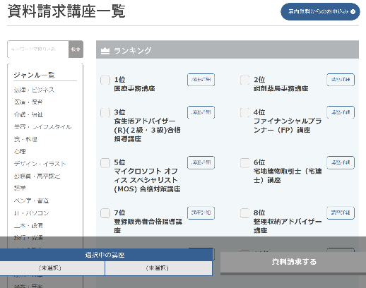
Webマーケティングの基本
マーケティングの基本的なフレームワーク（顧客モデル）
【パターン2】
集客
↓
中間CV
（見込み顧客化）
↓
顧客化
具体例（ユーキャン）
→集客を行う
↓
ハードルの低い資料請求などの
行動を起こしてもらい、中間CV
につなげ、見込み顧客を獲得
↓
学習コンテンツを購入する
顧客の獲得
中間CV
→集客したユーザー
の中で潜在層との
接触ポイント
引用元：https://www.u-can.co.jp/offpc/StudyinfoRLAdd.do?il=[list]top_leftmenu

Slide 15
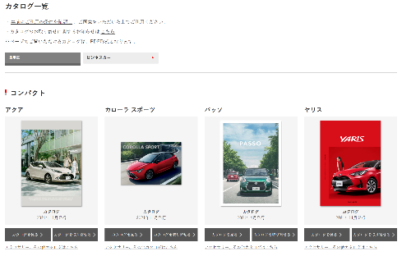
Webマーケティングの基本
マーケティングの基本的なフレームワーク（顧客モデル）
具体例（トヨタ自動車）
→集客を行う
↓
カタログ請求やWeb見積り等を
してもらい、見込み顧客を獲得
↓
実際に販売している実店舗に
送客することになる
【パターン3】
集客
↓
中間CV
（見込み顧客化）
↓
リアル送客
引用元：トヨタモビリティ東京 練馬北町店| 中日設計 (chunichi-sekkei.co.jp)

Slide 16
～まとめ～
・Webマーケティングは企業ごとの目的の違いで、作るべきWebサイトや用いるべき手法が
異なってくる。目的に合わせたものを作る必要がある。
・Webマーケティングの基本的な3つのフレームワークを挙げたが、それぞれのサイトごとに
売り上げを上げるための顧客の誘導方法はさまざまあり、多様である。
・Webマーケティングはインターネットを介して幅広い人に対して個別的にアプローチできる
点が従来のマーケティングとは異なる所になってくる。

